Slide 1




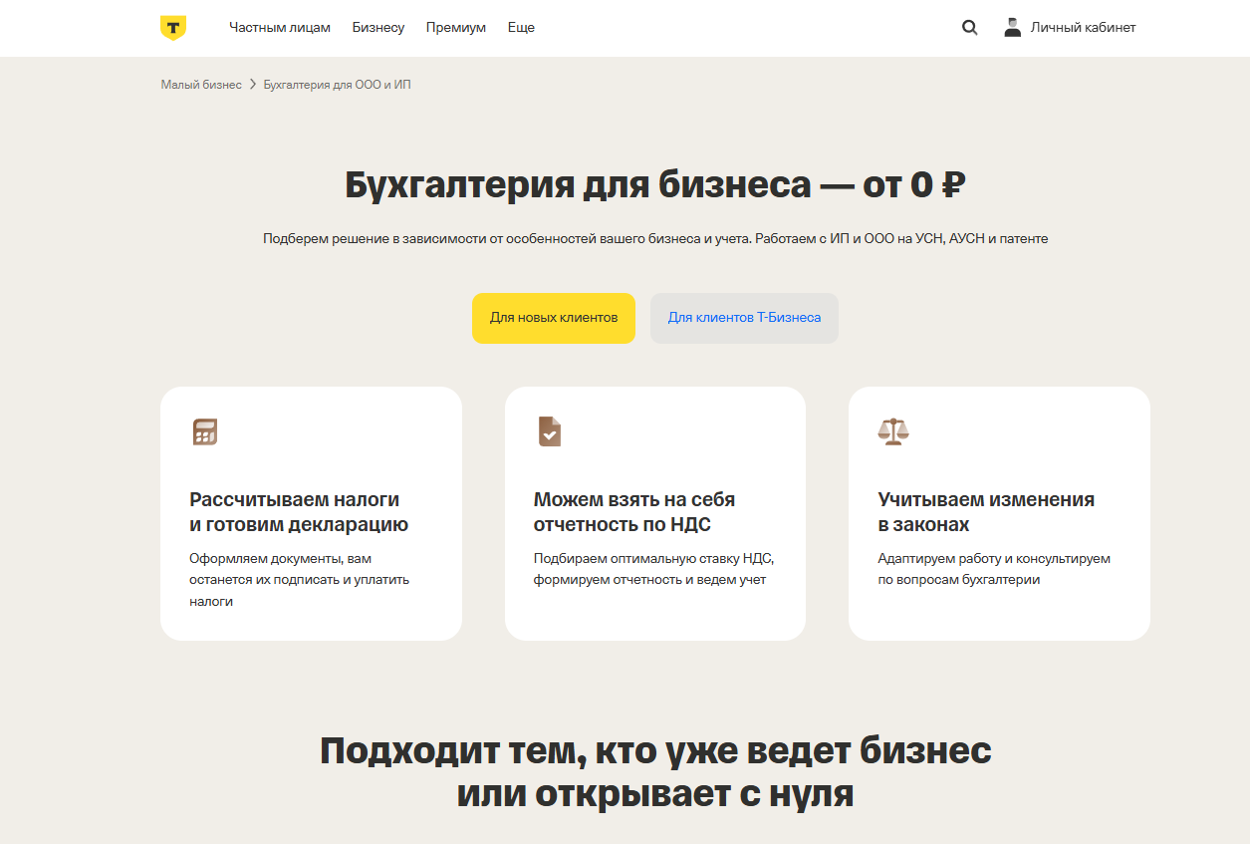
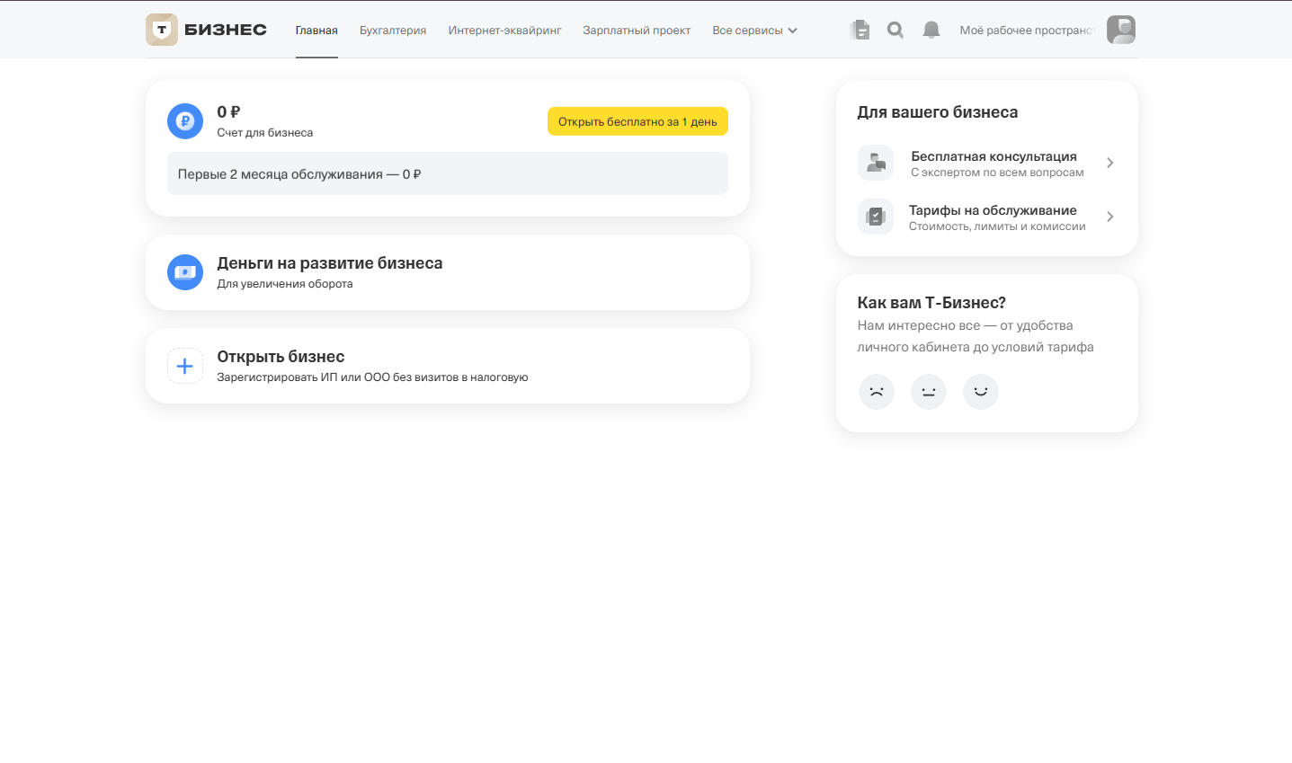
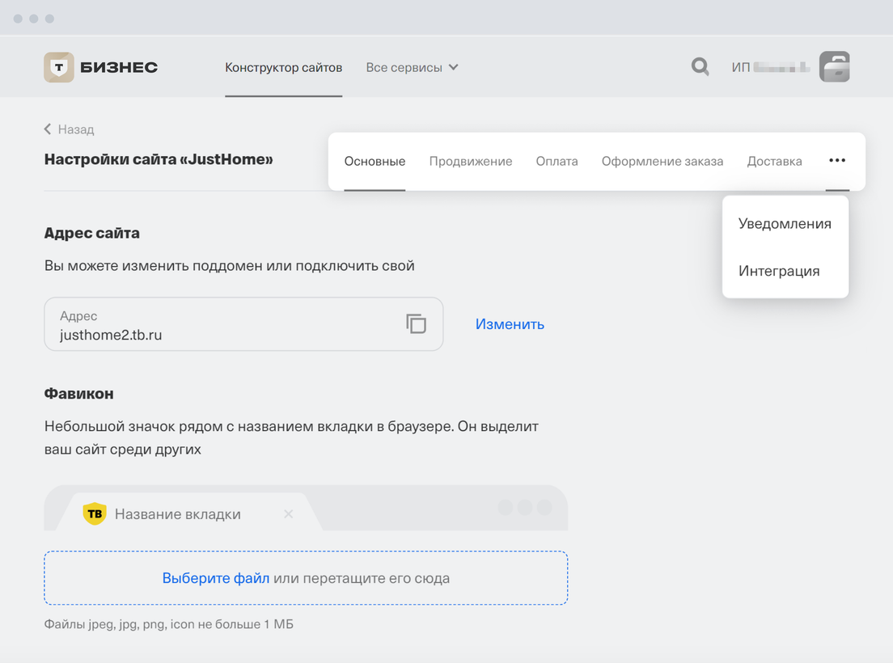
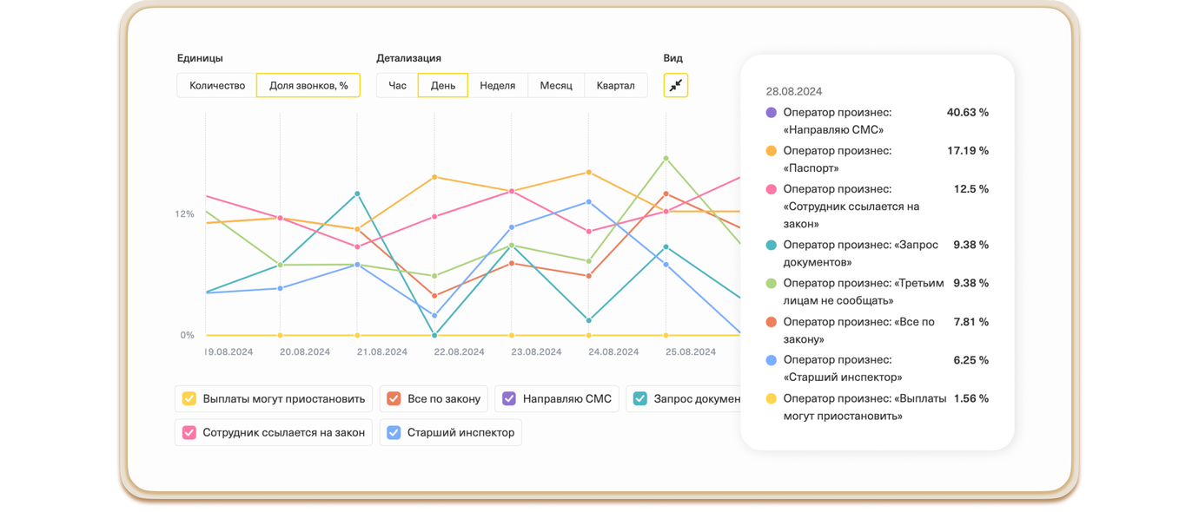

Т-Банк строил не портфель бизнесов, а один продукт: нефины встроены в приложение и работают на привлечение клиента
КЛЮЧЕВЫЕ ЭТАПЫ РАЗВИТИЯ
НАПОЛНЕНИЕ B2B-ПЛАТФОРМЫ
КЛЮЧЕВЫЕ РЕЗУЛЬТАТЫ
2015
Выход в МСБ через РКО без отделений и унаследованной клиентской базы
Нефинансовые сервисы
70+
технологичных продуктов для бизнеса в Т-Бизнесе
2016
Мобильное приложение для малого бизнеса выпущено в феврале
1,6 млн
клиентов малого и среднего бизнеса по итогам 2025 г.
2017- 2019
Покупка CloudPayments за 290 млн руб. (55%), эквайринг и онлайн-кассы
Онлайн-бухгалтерия и персональный бухгалтер
Работа с маркетплейсами («Селлер»)
10 минут
2019- 2023
Собственные сервисы от бухгалтерии и конструктора сайтов до «Селлера» и КЭП
до звонка менеджера с предложением сервисов (Frank RG, 2024 г.)
2024
Ребрендинг в Т-Бизнес под единым брендом «Т-», присоединение Росбанка
2025- 2026
Охват без монетизации, 14,5% клиентов рынка МСБ при 2,1% средств бизнеса
Конструктор сайтов и чат для сайта
Речевая аналитика звонков, КЭП и кадровые документы
Источник: материалы и справка Т-Банка, «Ведомости», CNews, vc.ru, TAdviser, Frank RG, Sostav, «Альфа-Инвестиции», tbank.ru, Oborot.ru; анализ команды. Даты запуска сервисов блока 2019–2023 гг. открыто не раскрывались и требуют уточнения
1

Slide 2

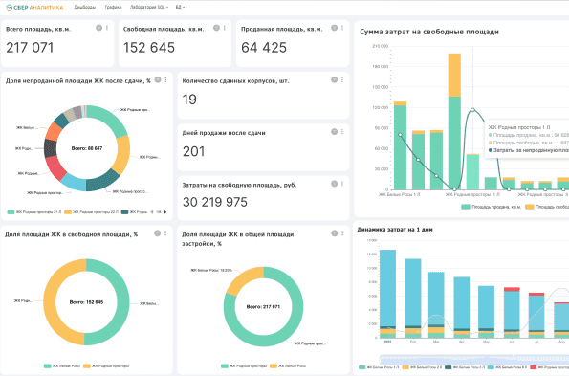
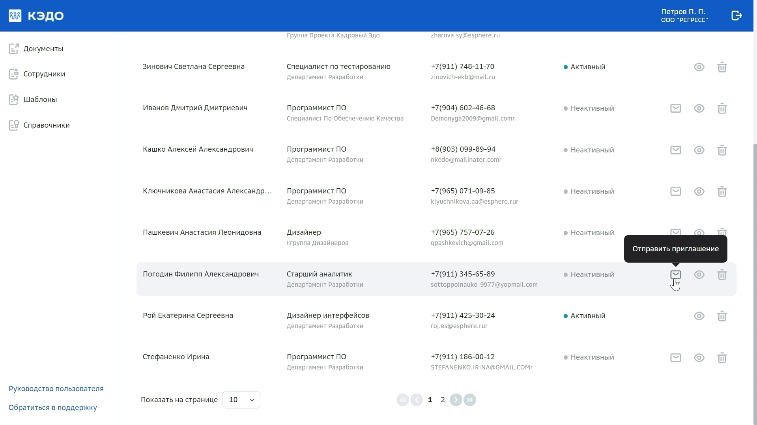
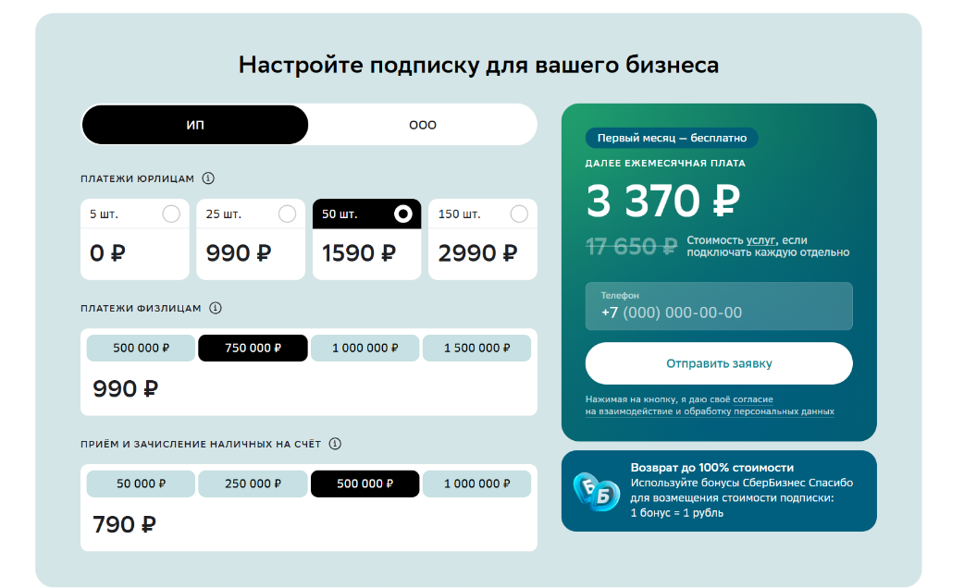
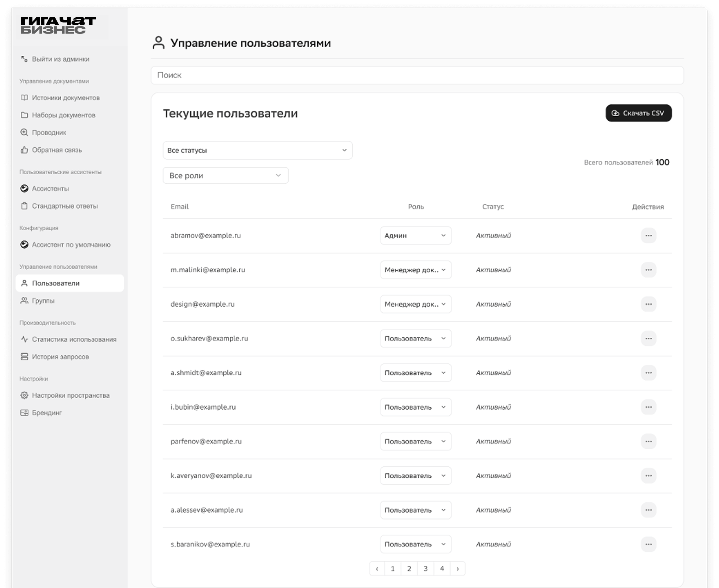
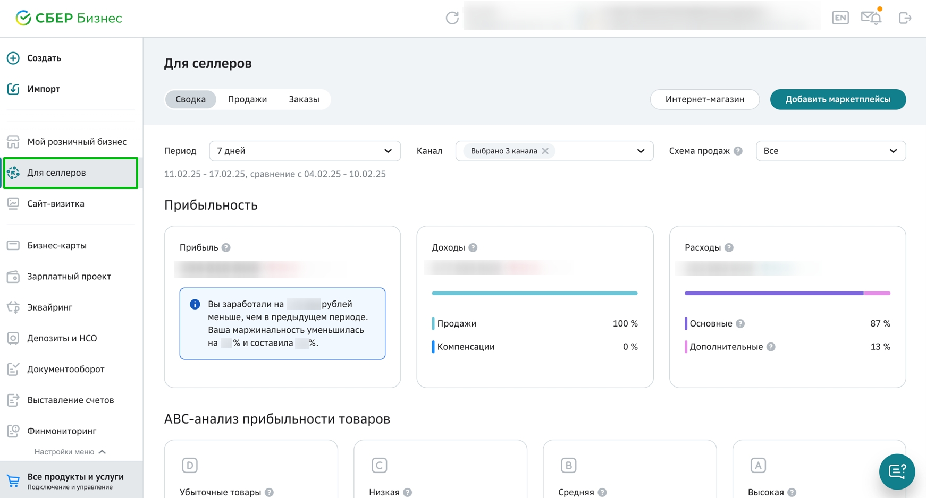
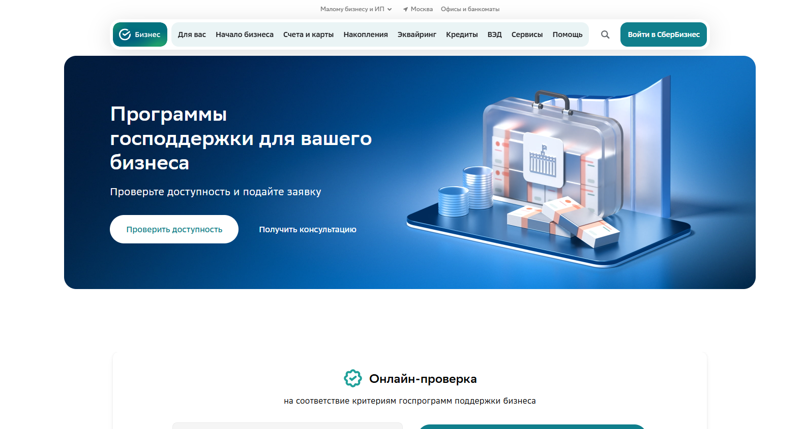
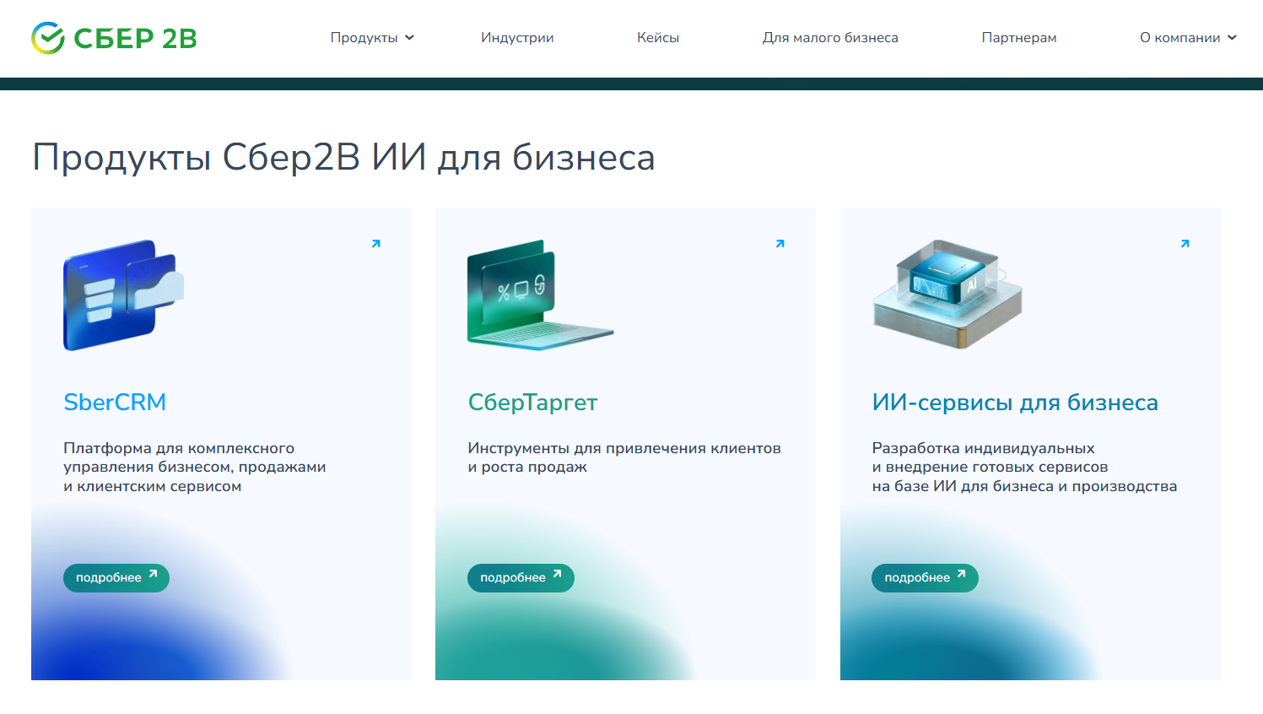
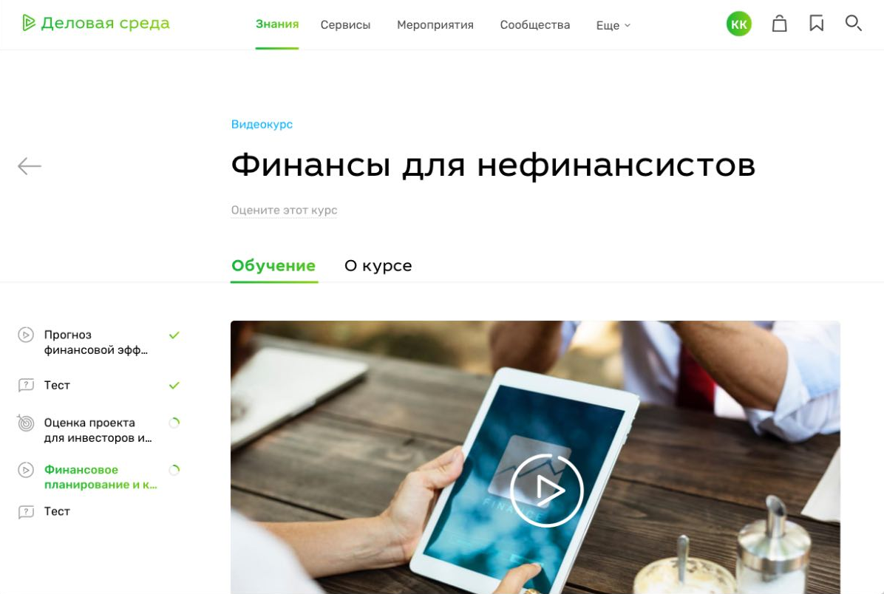
Сбер шёл к нефинансовым сервисам 14 лет: от портала для предпринимателей до самостоятельного B2B-тех-бизнеса
КЛЮЧЕВЫЕ ЭТАПЫ РАЗВИТИЯ
НАПОЛНЕНИЕ B2B-ПЛАТФОРМЫ
КЛЮЧЕВЫЕ РЕЗУЛЬТАТЫ
2012
Запуск «Деловой среды», портала знаний и сервисов для МСБ
Нефинансовые сервисы для развития бизнеса (периметр Сбер2В)
3 млрд руб.
выручка Сбер2В за 2025 г., чистая прибыль 552 млн руб.
2014- 2018
Операционные сервисы — ЭДО, бухгалтерия, регистрация бизнеса и кассы
319 тыс.
2020
Единый бренд «Сбер» и стратегия интегрированной экосистемы вокруг клиента
Аналитика больших данных (СберАналитика)
ЭДО и документооборот (СберКорус)
клиентов пользуются небанковскими сервисами, 2023 г.
Банковское ядро для бизнеса
×2,5
2021
Первое раскрытие выручки нефинансового бизнеса, 71,4 млрд руб.
рост активной аудитории ЭДО в СберБизнес за 2025 г.
2022
Санкции и требования ЦБ, продажа B2C-активов и разворот в B2B
ИИ-помощник («ГигаЧат Бизнес»)
Решения для селлеров (inSales)
20–30%
целевая доля нефинансовых сервисов в опердоходе группы к 2030 г.
2023
ИИ как бизнес-продукт — GigaChat API и GigaChain для бизнеса
Господдержка и льготные программы
2026
Выделение Сбер2В — более 10 компаний в отдельной бизнес-группе вне банка
Автоматизация процессов (Сбер Бизнес Софт)
Обучение и сообщество («Деловая среда»)
2
Источник: пресс-релизы и материалы Сбера, «Интерфакс», РБК, CNews, «Ведомости», ТАСС, ЕГРЮЛ; анализ команды. Показатели по Сбер2В за 2025 г. и текущая витрина СберБизнеса требуют уточнения

